Slide 1


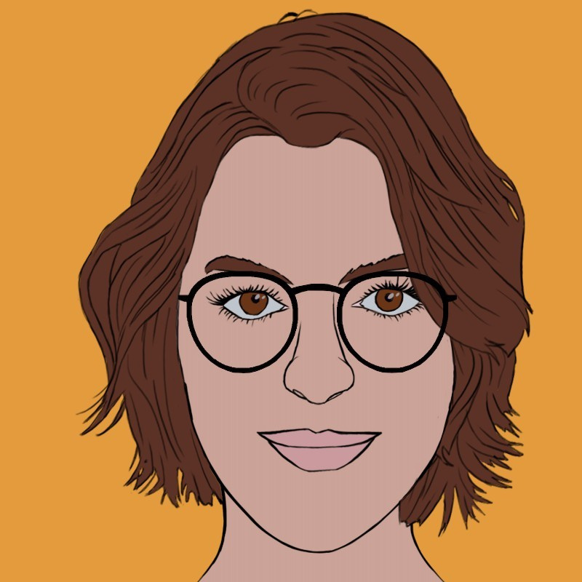
Mon parcours
PROFIL D’IZA
IZA DEVELOPPEUSE
FRONT “orienté 3D”

Slide 2


Mon parcours
Parcours et débuts dans la tech
Isa Dev vient d'une formation littéraire et n'a pas un parcours Tech “classique”.

Slide 3

Mon parcours
Expérience de travail et polyvalence
En travaillant souvent avec des startups, Isa à souligné l'importance de la polyvalence et de la communication.

Slide 4


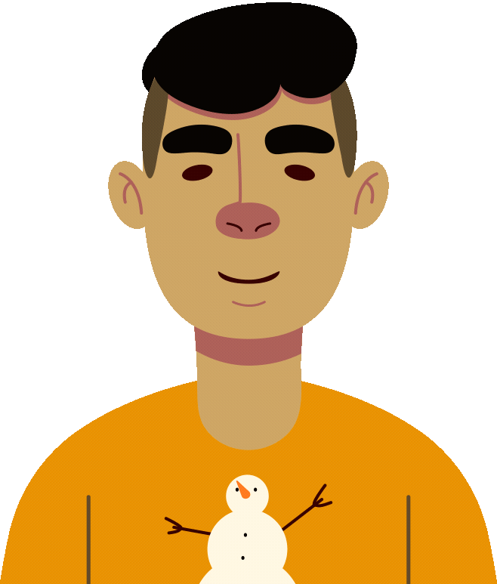
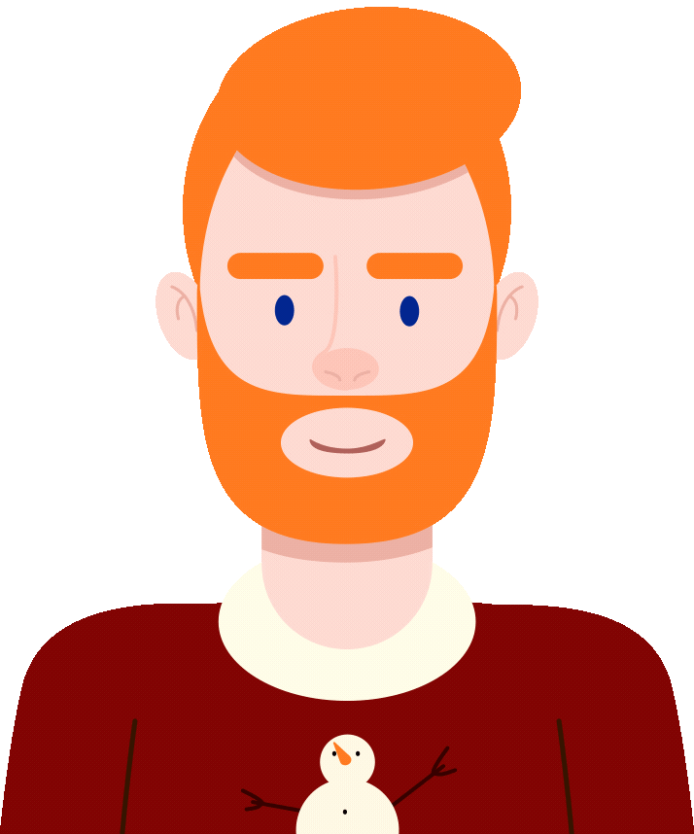
Mon parcours
Méthodes de travail et outils
Elle travaille en méthode agile, souvent sans scrum master, ce qui rend parfois l’application de certaines méthodes plus complexe.

Slide 5


Mon parcours
Limitations et défis rencontrés
Les tests unitaires sont souvent négligés, faute de temps, ce qu’elle regrette.

Slide 6
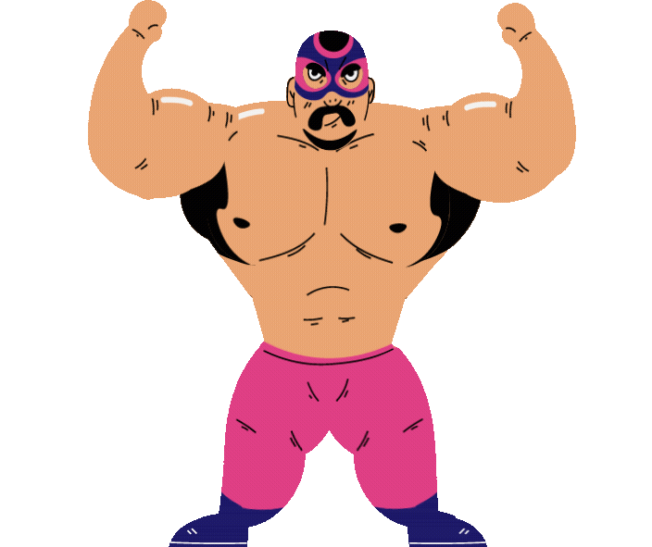
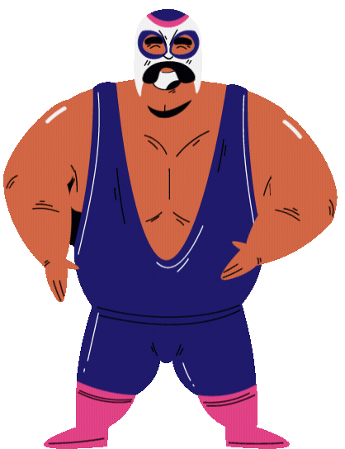
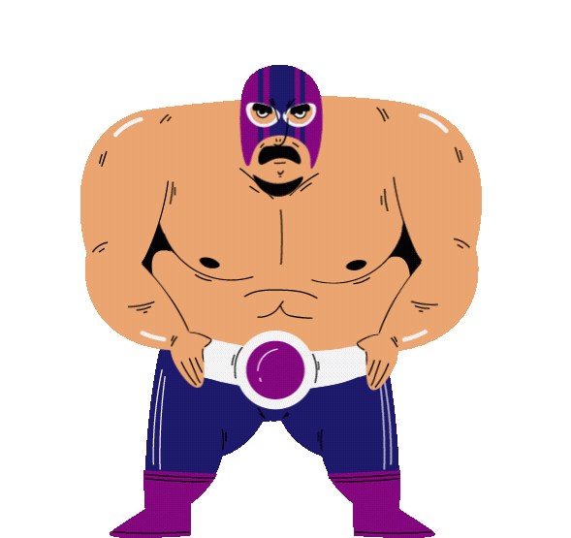
Mon parcours
uin travail d’EQUIPE
Dans ses projets, elle collabore souvent avec des designers ou product managers qui lui confient des projets.
Elle a souligné l'importance de la review du code par un membre de l’équipe et de la communication

Slide 7

Mon parcours
Compétences techniques et technologies actuelleS
Elle a mentionné l'affluence de la demande pour React.js et Next.js surtout à l'international. et l’importance de maitriser l’anglais pour répondre aux offres

Slide 8

Mon parcours
Importance des bonnes pratiques
Elle accorde beaucoup d'importance à Git et conseille de s’entraîner sur des projets open source

Slide 9


Mon parcours
THE END
Merci pour votre attention

